Slide 1
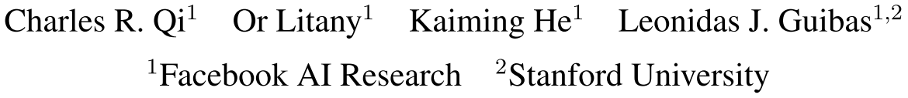
Deep Hough Voting for 3D Object Detection in Point Clouds
ICCV 2019
Speaker: Zhu Hu

Slide 2
Introduction
三维目标检测的任务是在三维场景中识别和定位目标，估计出带有方向的三维目标包围盒以及目标的语义类别。一般是确定目标的中心点，然后回归得到高质量的候选框。与2D图像相比，3D点云具有精确的几何形状和对光照变化的鲁棒性。但是，点云是不规则的。因此，典型的CNN不太适合直接处理点云数据。
为了避免处理不规则点云，目前基于点云的3D检测方法在很多方面都严重依赖基于2D的检测器。为了利用2D检测器的架构，通常有以下三种策略：
1.将点云体素化成规则的3D网格，然后用类似于处理二维图像像素的方式，来处理3D的网格（grids）；
2.将3D点云投影成二维的鸟瞰图，然后运用二维的检测方法来处理投影后的鸟瞰图；
3.通过两步来完成，第一步先在二维图像中检测到目标，第二步根据第一步检测出的二维目标框，在点云中定位目标；

Slide 3
Motivation
然而上述策略都存在一定的弊端：
1.体素化的方式会在没有点的空区域也划分出3D网格，导致计算量庞大；
2.投影成鸟瞰图的方式会牺牲掉点云的几何细节；
3.两步法严重依赖于第一步中在二维图像中的检测结果，如果第一步漏检了目标，那么就无法在点云中检测到该目标了。
面对上述策略弊端，本文采取了不同于上述3种策略的新策略，提出了一种直接处理原始点云数据的3D检测框架，叫做VoteNet。

Slide 4
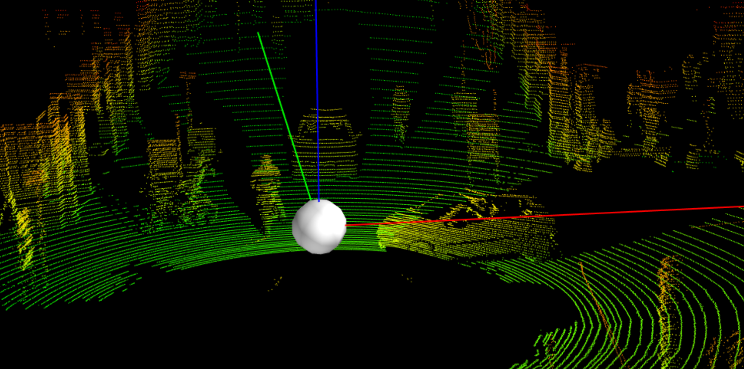
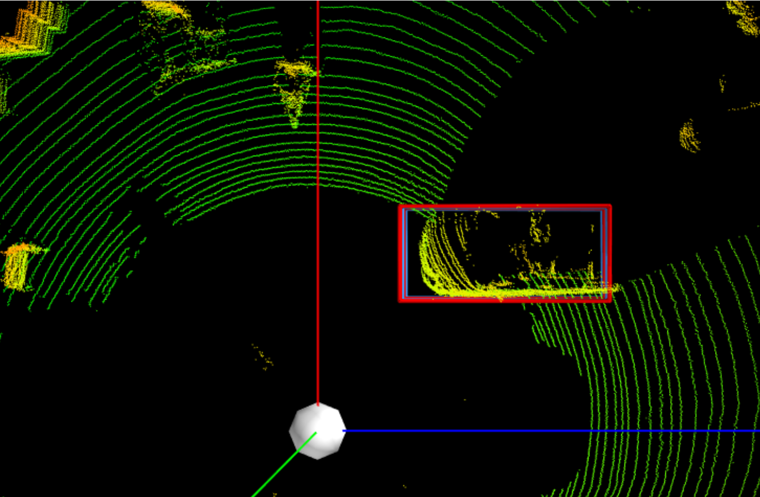
Motivation
由于点云数据的稀疏性，直接从场景点预测预选框参数时会面临一个主要挑战：由于深度传感器仅捕获物体的表面，因此3D物体的中心很可能在远离任何点的空白空间中。（检测任务通常确定目标中心点，再回归得到高质量的候选框），因此很难通过物体表面的点一步准确地回归出物体的中心点。为了解决这一难题，研究人员提出VoteNet，这是一个基于深度点集网络和霍夫投票的端到端3D目标检测网络。通过使用PointNet++作为backbone，提取点云数据特征，引入了霍夫投票的机制，通过物体表面点云数据投票获得物体的中心点，从而生成目标的候选框，完成目标检测任务。

Slide 5
Contributions
本文的主要贡献有三点：
1.在通过端到端可微架构进行深度学习的背景下，重新制定了霍夫投票，将其称之为VoteNet。
2.在SUN RGB-D和ScanNet两个数据集上实现了最先进的3D目标检测性能。
3.深入分析了投票在点云3D目标检测中的重要性。

Slide 6
Method — Deep Hough Voting
传统的霍夫投票2D检测器包括离线和在线两个步骤：
离线阶段，给定一组带有注释的目标边界框的图像集，将图像patch(或它们的特征) 和它们到相应目标中心的偏移量之间的映射构建一个codebook，codebook中已预先设置好了相应的投票情况。
在线推理阶段，将感兴趣点从图像中分离出来，并在其周围提取patch。然后将这些patch与codebook中的patch进行比较，以检索偏移量并计算投票（即目标潜在中心点）。
由于目标patch倾向于一致投票，因此将在目标中心附近形成集群。最后，根据集群投票反向追溯到生成它们的patch来检索对象的边界。

Slide 7
Method — Deep Hough Voting
霍夫投票的方式非常适合于本文中所感兴趣的问题，有两方面原因：
首先，投票是针对稀疏集合设计的，因此很自然地适合于点云。
其次，它基于自底向上的原理，积累少量的局部信息以形成可靠的检测
然而，传统的霍夫投票是由多个独立的模块组成的，尚未开展如何将其集成到PointNet++中的研究。因此，作者对传统霍夫投票不同的pipeline部分进行了以下调整：
兴趣点(Interest points)由深度神经网络来描述和选择，而不是依赖手工制作的特性。
投票(Vote)生成是通过网络学习的，而不是使用codebook。利用更大的感受野，可以使投票减少模糊，从而更有效。此外，还可以使用特征向量对投票位置进行增强，从而实现更好的聚合。
投票聚合(Vote aggregation)是通过可训练参数的点云处理层实现的。利用投票功能，网络可以过滤掉低质量的选票，并生成改进的proposals。
目标预选(Object proposals)的形式是：位置、维度、方向，甚至语义类，都可以直接从聚合特征生成，从而减少了追溯投票起源的需要。

Slide 8
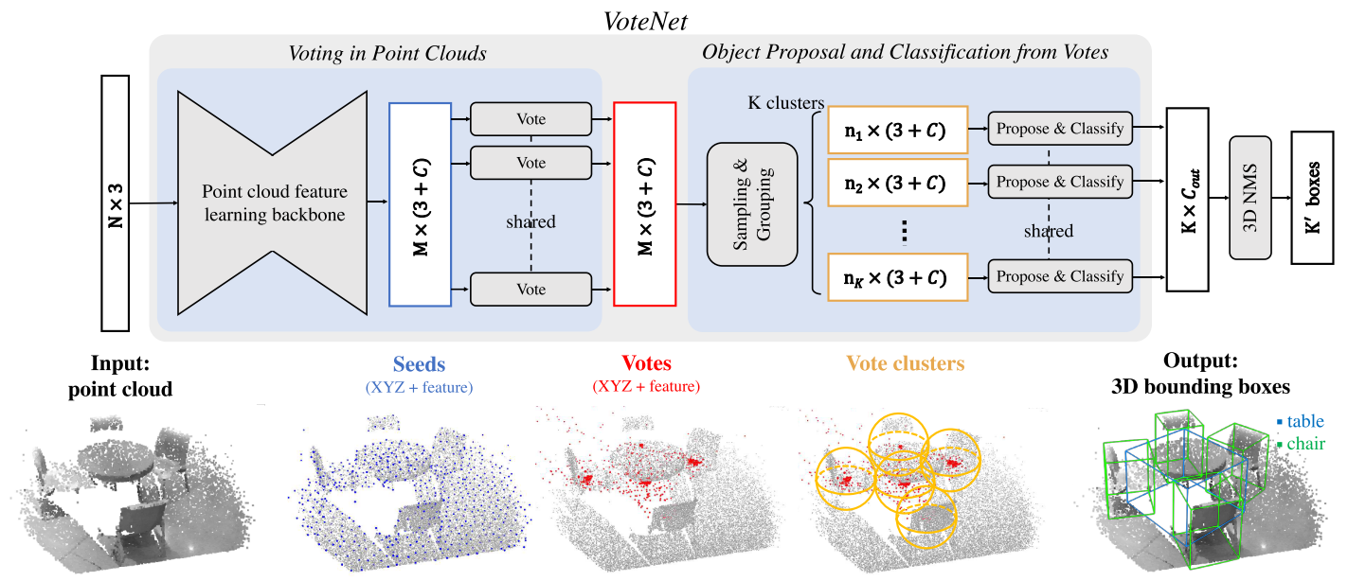
Method — VoteNet Architecture
投票模块采用一个MLP来预测潜在目标中心与种子点之间坐标和特征的偏移量，种子点分别加上这些偏移量，得到的坐标和特征结果就是Votes，即潜在目标中心点。
最后得到的候选框以多维向量的形式表示，其中包含目标性得分、候选框参数和语义分类得分。

Slide 9
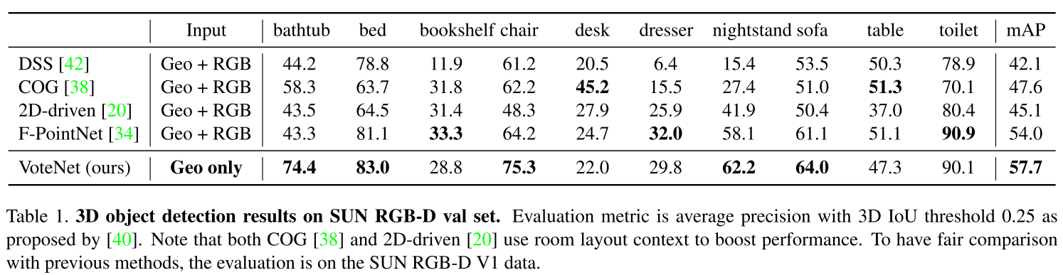
Experiments
首先在两个大型3D室内目标检测Benchmark上，将本文基于霍夫投票的检测器与之前最先进的方法进行比较。表1在SUN RGB-D数据集上进行测试，对10种常见类别的检测性能进行了比较。

Slide 10
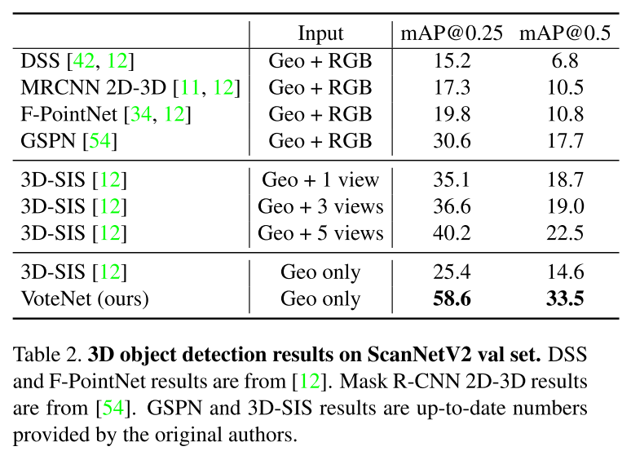
Experiments
表2在ScanNetV2数据集上进行测试 ，仅使用几何输入时，本文的方法显著优于基于3D CNN的3D-SIS方法。

Slide 11
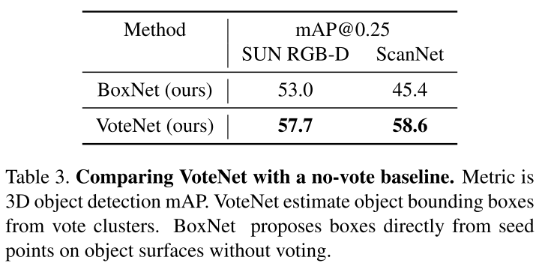
Experiments
为了进一步探究投票机制是否对性能有正向的影响，做了表3的实验。
采用了一个简单的Baseline，称之为BoxNet，它不采用投票机制，而是直接根据种子点来生成预选框。
相比BoxNet，拥有投票机制的VoteNet性能分别提高了7 mAP和～5 mAP。

Slide 12
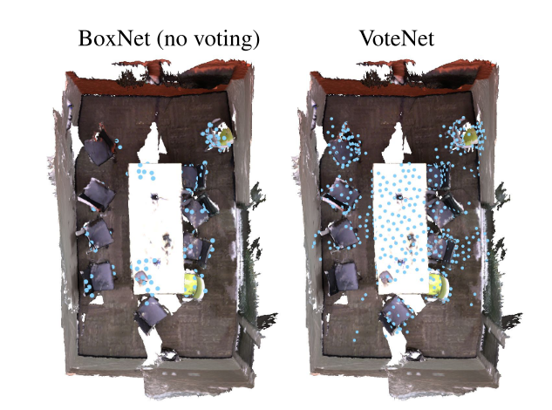
Experiments
投票在哪些方面起到了正向效果？
由于在稀疏的3D点云中，采集获得的场景点往往远离目标中心点，直接利用场景点来生成候选框可能不准确。而通过投票可以让这些较低的置信度的种子点得到一个潜在的目标中心，并通过聚类来强化它们的预测。
下图在一个典型的ScanNetV2场景中演示了这种现象。由于投票步骤有效地增加了context，VoteNet展示了一个更加密集的场景覆盖，因此增加了准确检测的可能性。

Slide 13
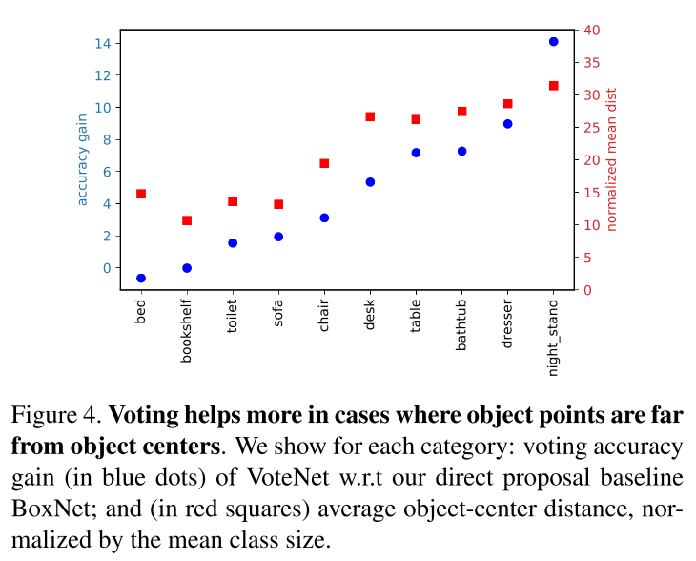
Experiments
图4说明，当目标点远离目标中心的情况下，投票更有帮助。

Slide 14
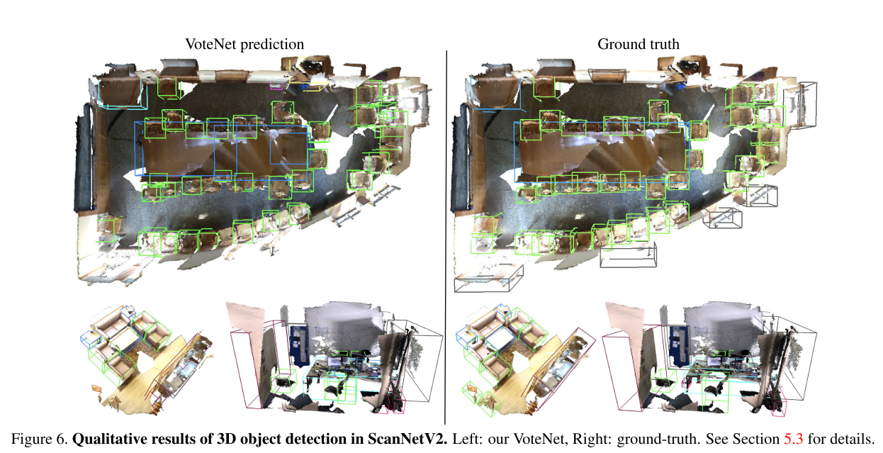
Experiments
图6和图7分别展示了ScanNet和SUN RGB-D场景中VoteNet检测结果的几个代表性例子。可以看出，场景是非常多样化的，并且有很多检测的挑战，包括杂乱，偏移，扫描的伪像等。尽管有这些挑战，VoteNet仍然显示出了相当强大的效果。
图6展示了如何在顶部场景中正确地检测到绝大多数椅子。 VoteNet能够很好地区分左下角场景中连起来的沙发椅和沙发；并预测了右下角那张不完整的、杂乱无章的桌子的完整边界框。

Slide 15
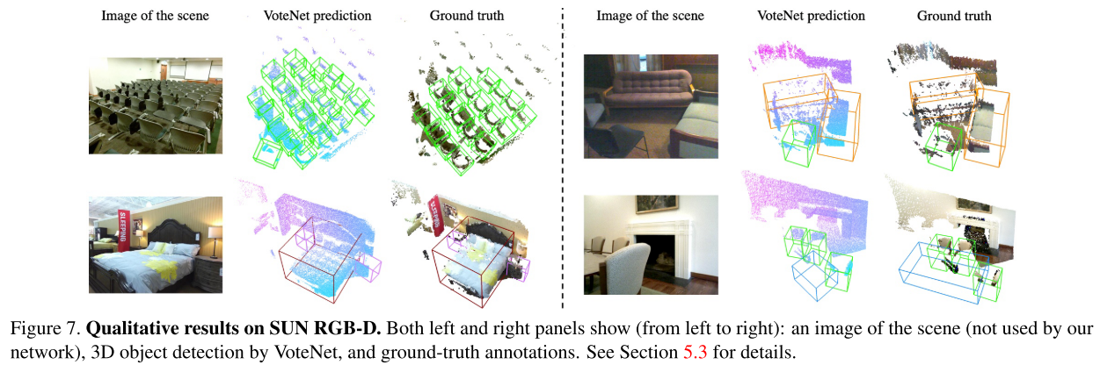
Experiments
图7和展示了SUN RGB-D场景中VoteNet检测结果的几个代表性例子。
可以看到它在左上角的场景中检测到的椅子比GT提供的还多。
在右上角的场景中，我们可以看到VoteNet在只看到沙发的一部分的情况下，也能很好地预测出目标候选框。
右下角的场景中显示了在面对极端且少量的局部信息时，VoteNet检测出错了。

Slide 16
Conclusion
VoteNet设计简单，模型尺寸紧凑，而且效率高，在ScanNet和SUN RGB-D两大真实3D扫描数据集上实现了当时最高的3D检测精度。值得注意的是，VoteNet仅使用3D点云的纯几何信息，而不依赖彩色图像，比之前使用深度和彩色图像的方法有了显著的改进。这项研究还表明，投票方案支持更有效的上下文聚合，并验证了当目标中心远离目标表面时，VoteNet能够提供最大的改进。
通过这篇文章，可以看到将经典的算法整合到深度学习中去做尝试，是一种获取idea的很好的思路。文中vote的做法启发了很多后续的工作，除了3D目标检测MLCVNet（CVPR2020）、ImVoteNet（CVPR2020，作者本人）外还有3D实例分割3D-MPA（CVPR2020）、PointGroup（CVPR2020）以及单目6DOF位姿估计的PVN3D（CVPR2020）、3D目标跟踪P2B（ CVPR2020 ）等等。

Slide 17
Thanks!

